Slide 1
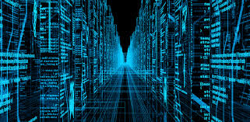
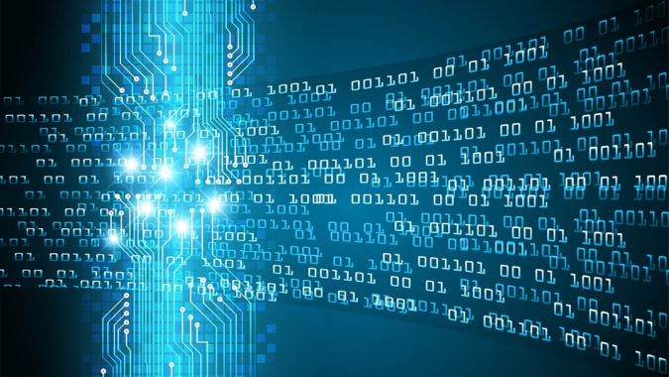
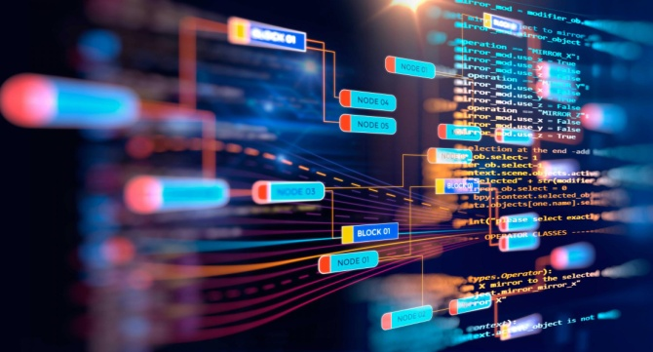
빅 데이터
미래

Slide 2
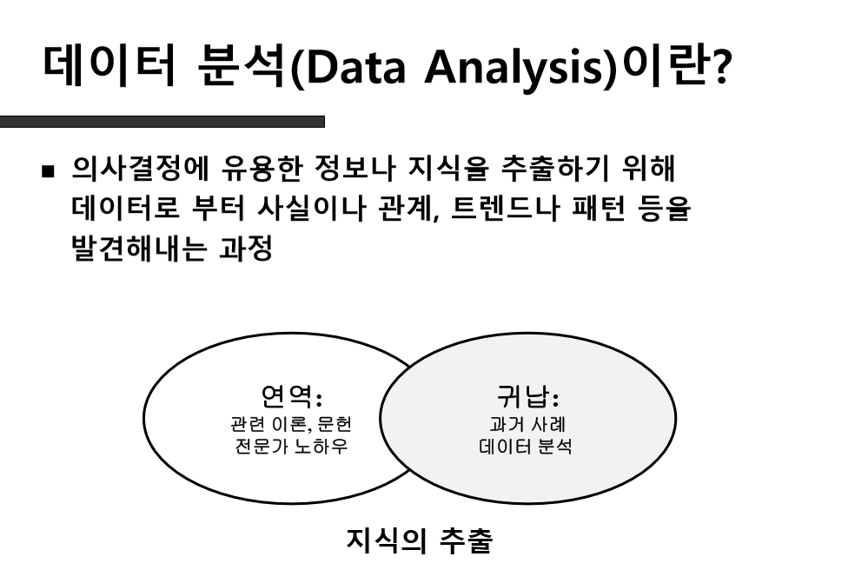
데이터분석 개요

Slide 3
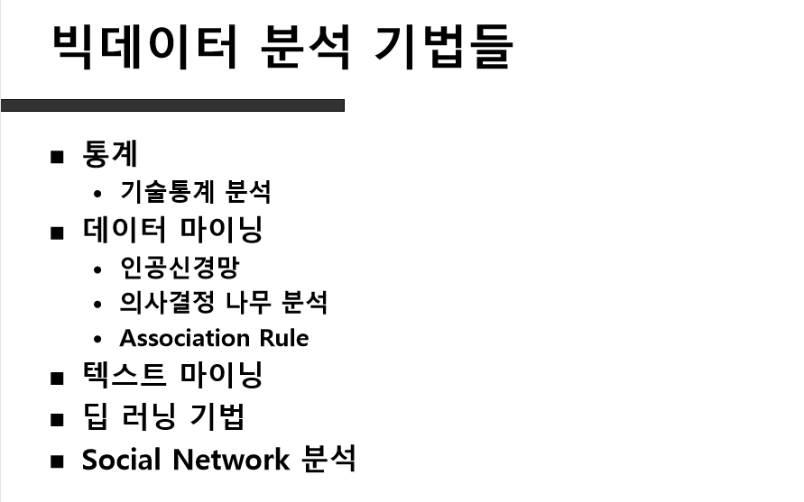

Slide 4
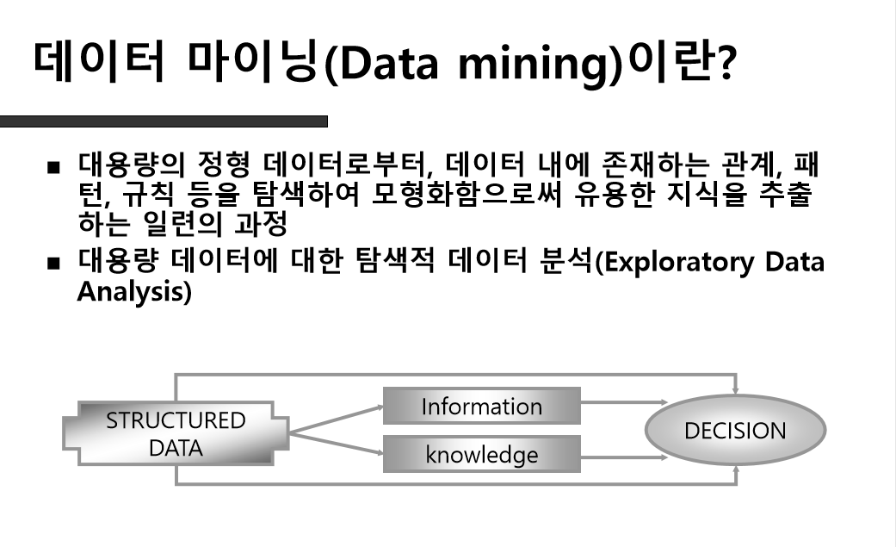

Slide 5
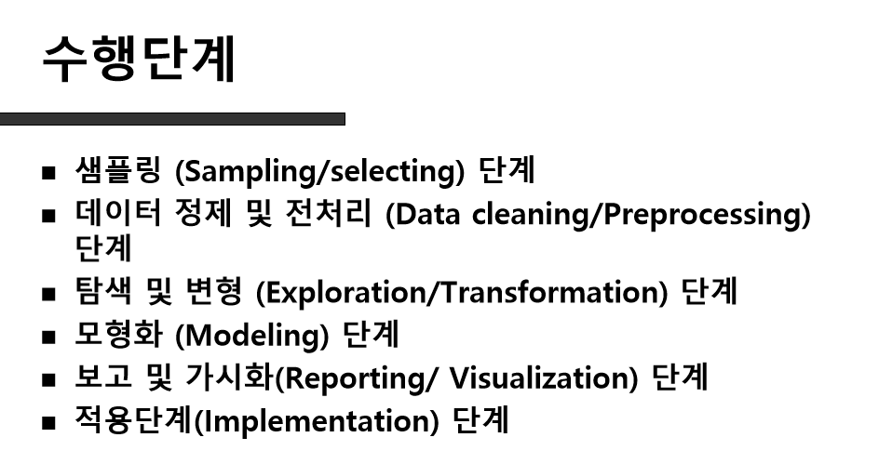

Slide 6
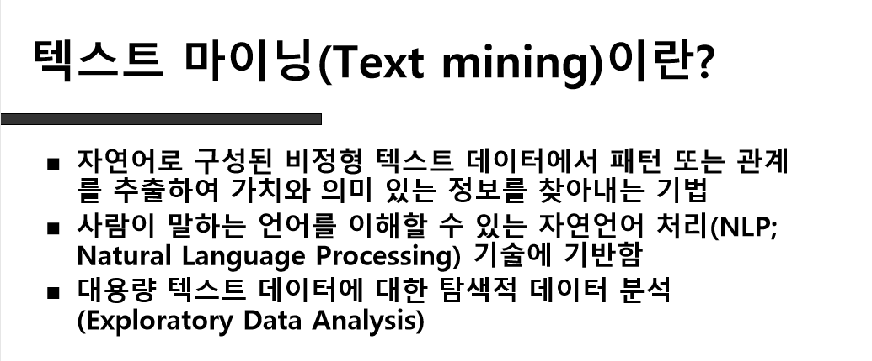

Slide 7
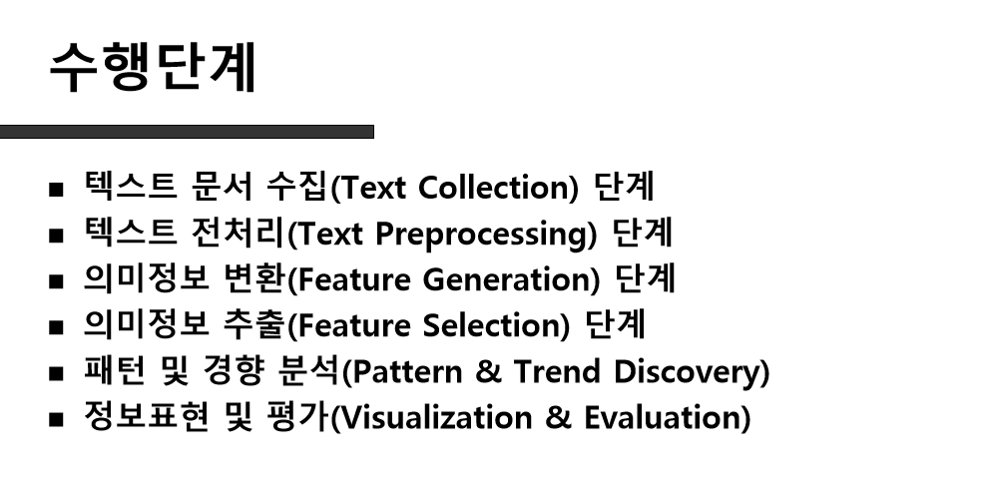

Slide 8
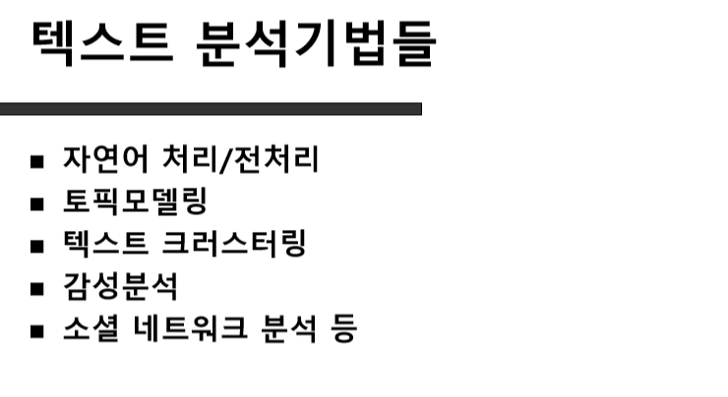

Slide 9
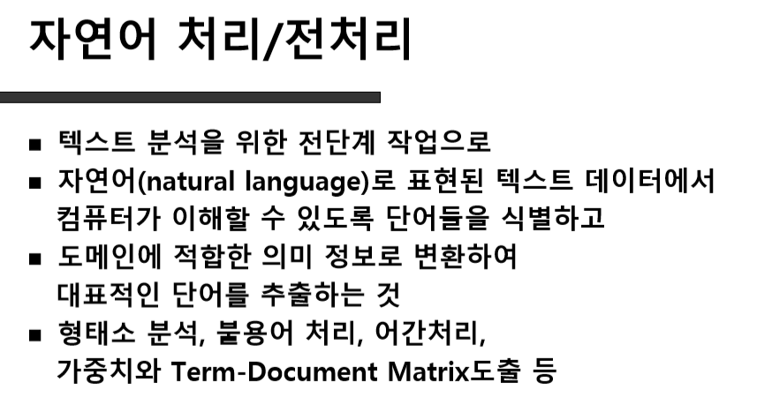

Slide 10
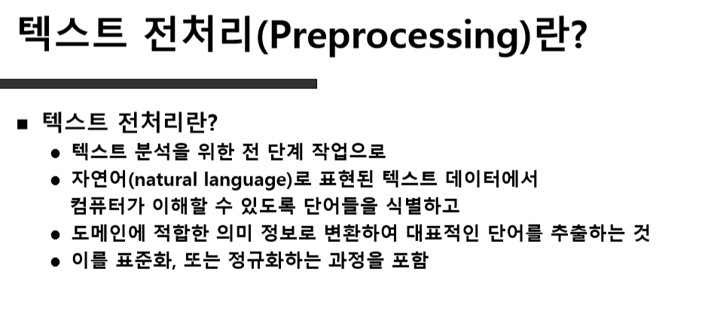

Slide 11
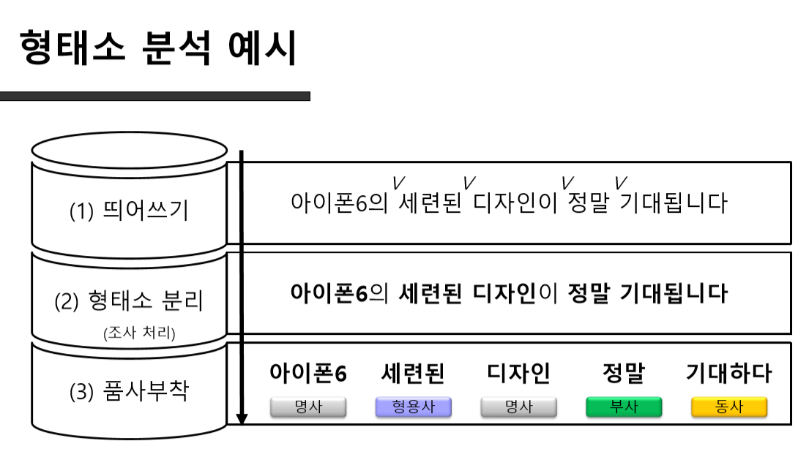

Slide 12
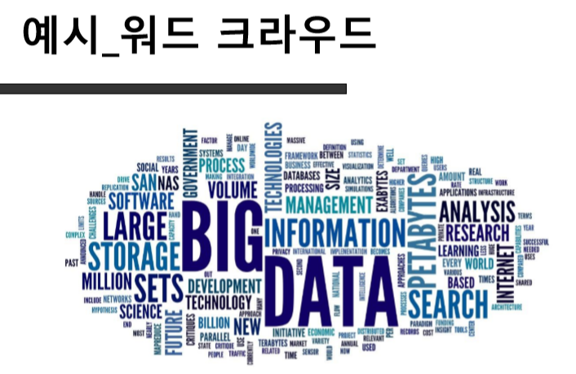

Slide 13
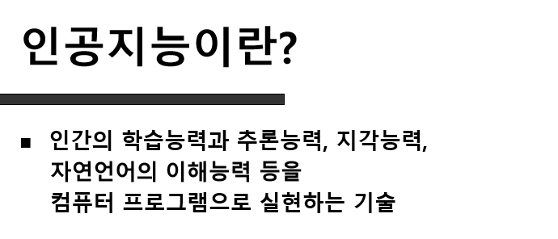
인공지능과 딥러닝

Slide 14
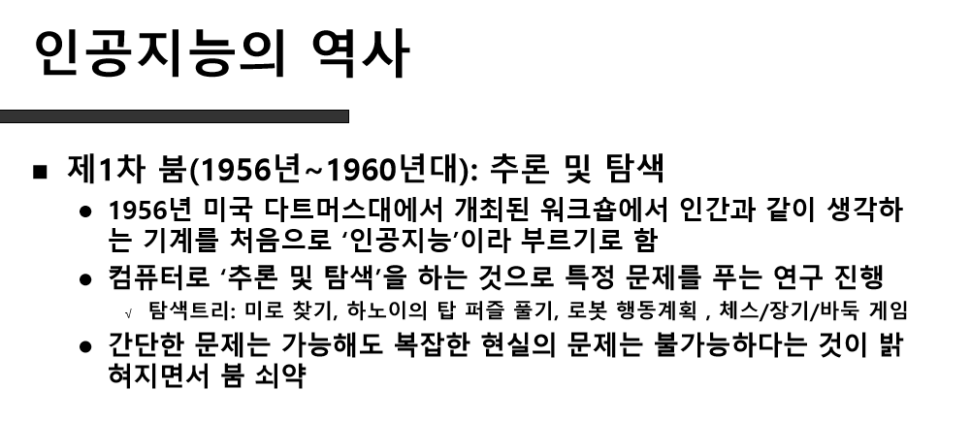
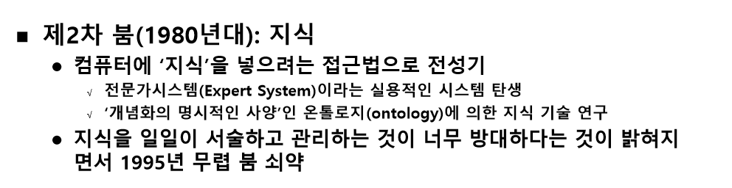

Slide 15
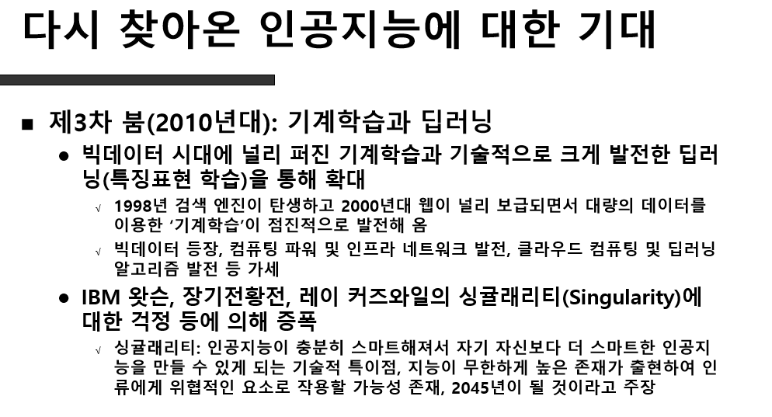

Slide 16
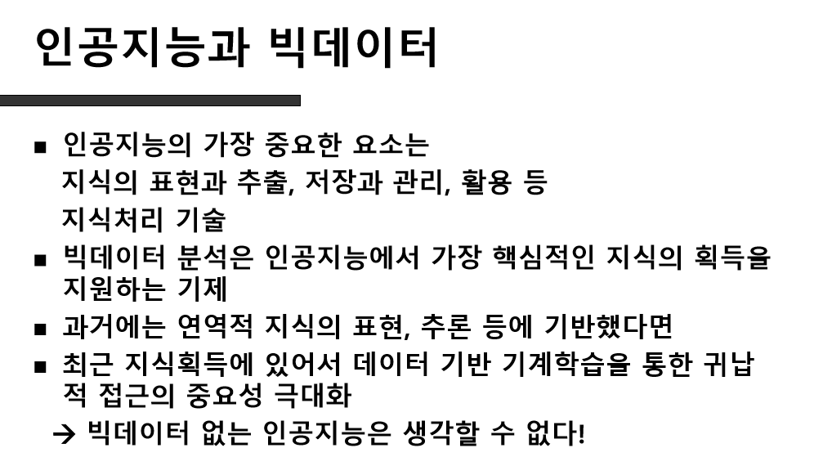

Slide 17
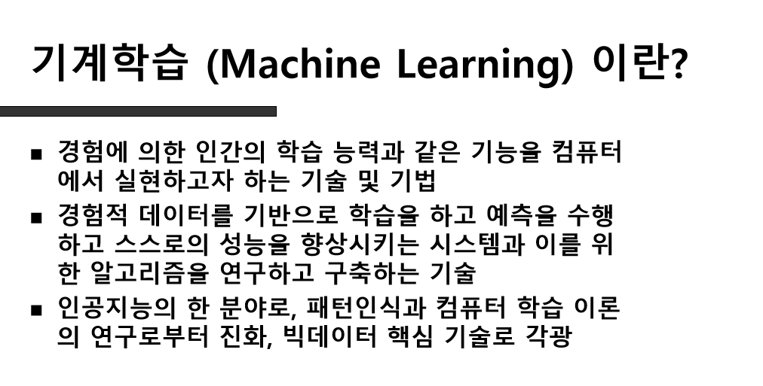

Slide 18
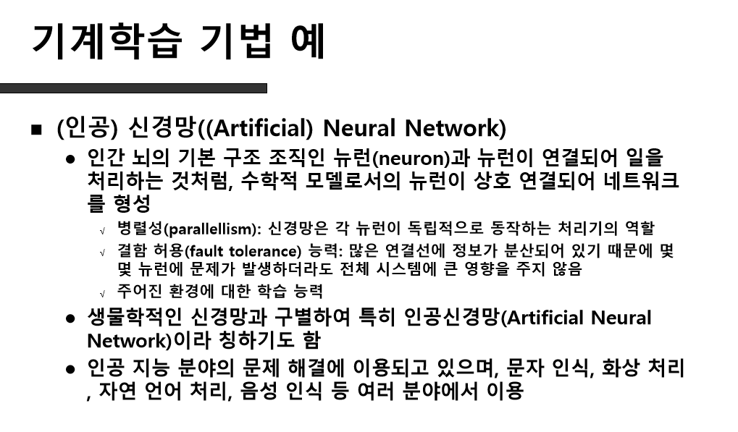

Slide 19
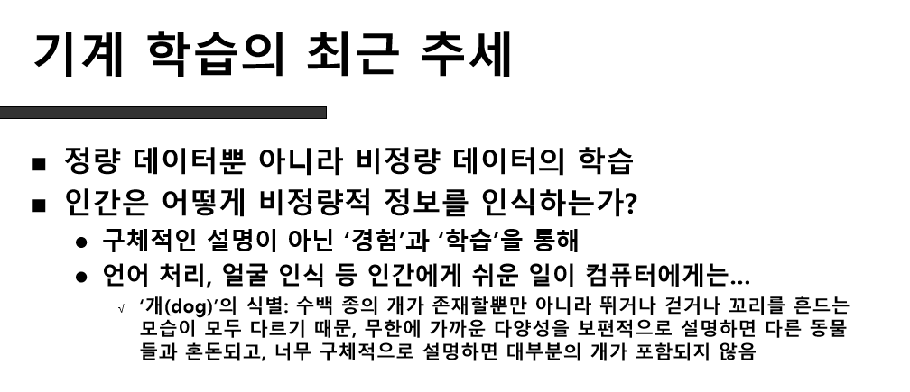
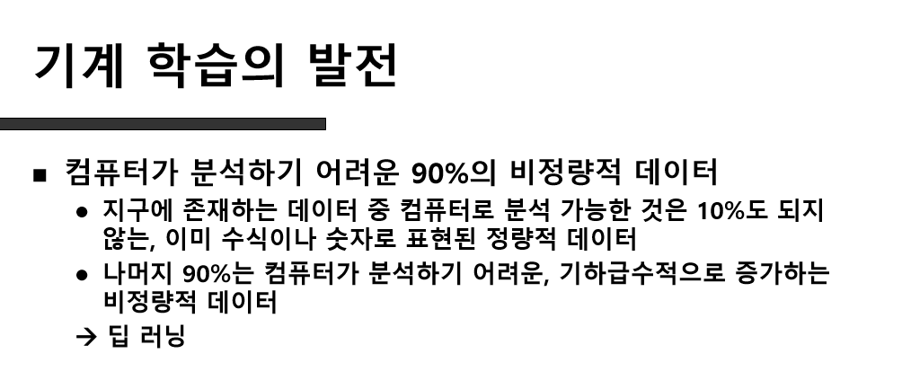

Slide 20
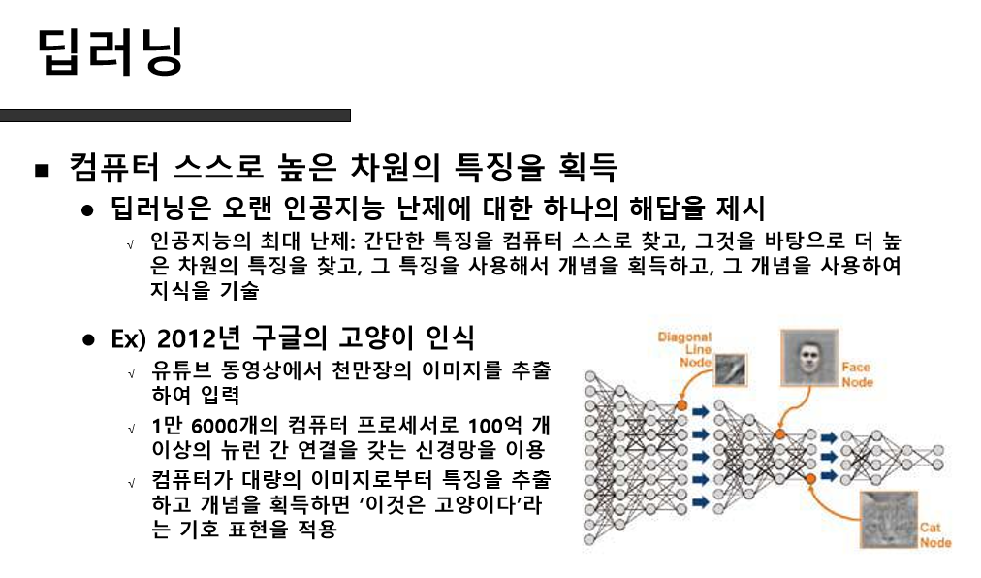

Slide 21
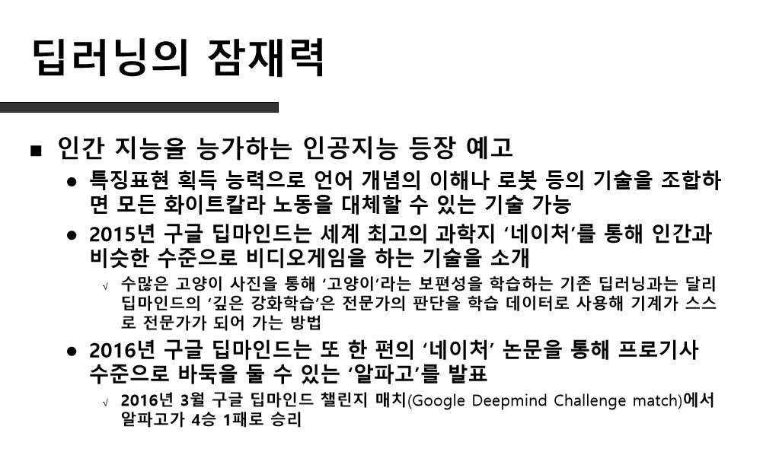

Slide 22
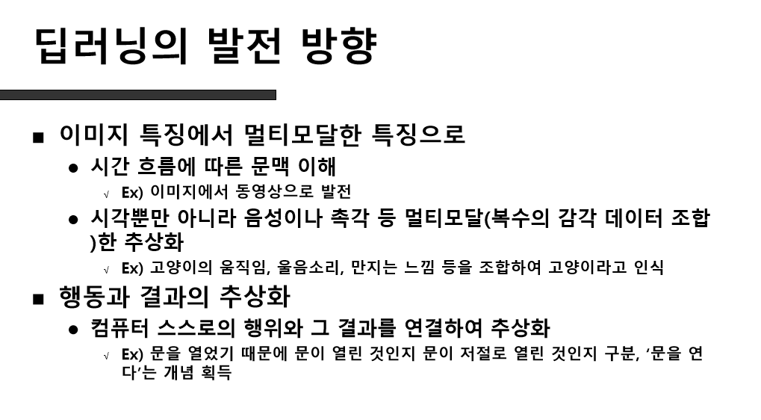

Slide 23
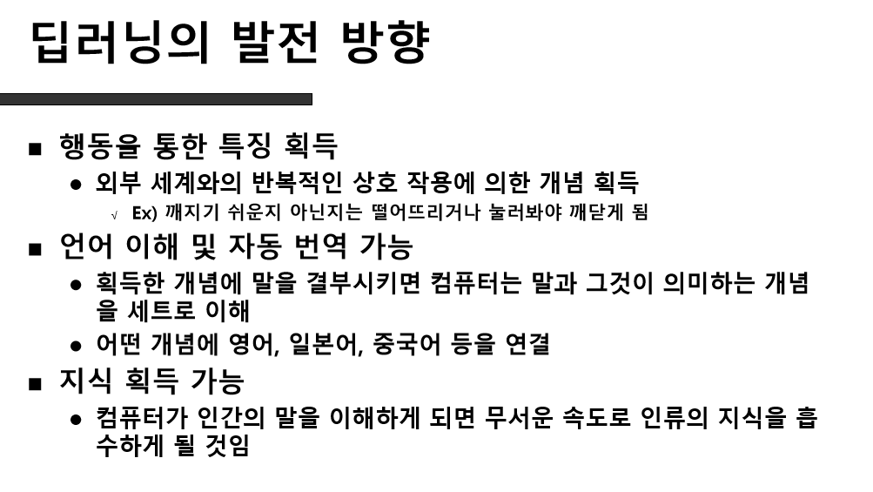

Slide 24
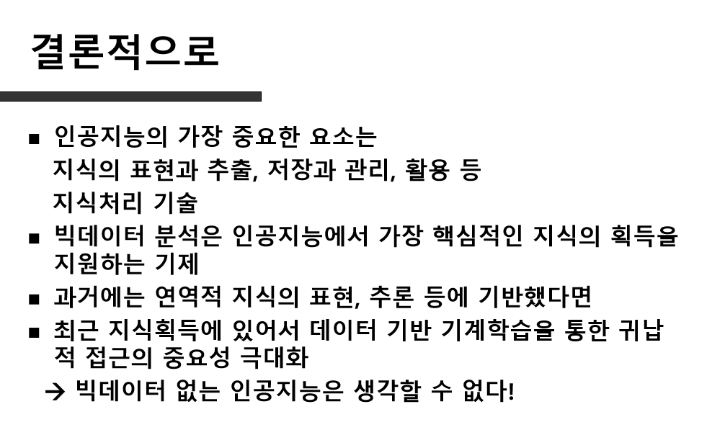

Slide 25
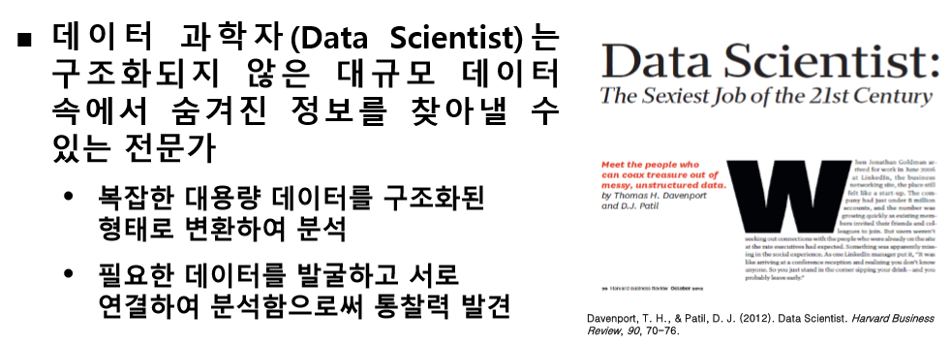
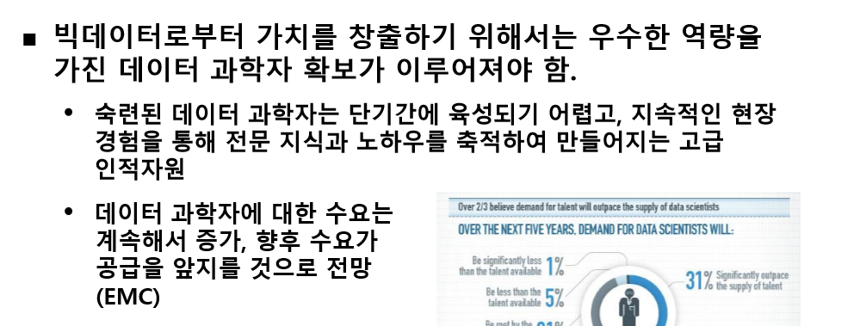
데이터 사이언티스트
Notes:
글로벌 컨설팅 전문업체인 Mckinsey는 2011년 5월에 빅데이터를 설명함에 있어서
데이터의 규모에 초점을 맞추어 기존 데이터베이스 관리도구의 데이터 수집, 저장, 관리, 분석 역량을 넘어서는 데이터로 정의한 바 있습니다.
또한 IDC(Internet Data Center)는 업무수행방식에 초점을 맞추어 다양한 종류의 대규모 데이터로부터
저렴한 비용으로 가치를 추출하고 데이터의 빠른 수집, 발굴, 분석을 지원할 수 있도록 고안된 차세대 기술 및 아키텍처로 정의하고 있습니다.
또한 미국 IT 분야의 리서치 기업 가트너는 데이터 크기(volume), 다양성(variety), 속도(velocity) 등의 3가지 관점에서 빅데이터를 정의하고 있습니다.

Slide 26
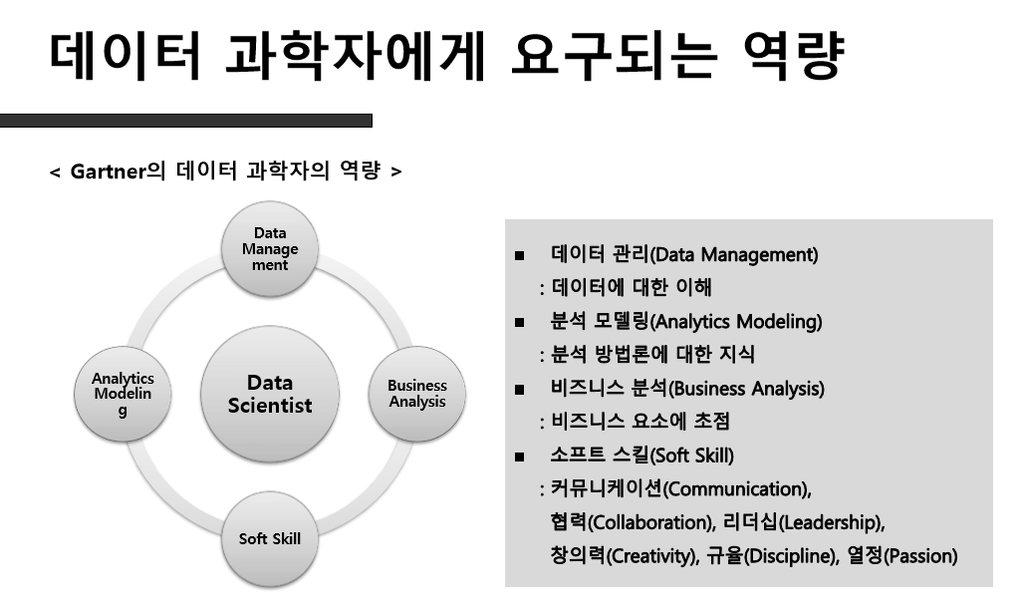
Notes:
글로벌 컨설팅 전문업체인 Mckinsey는 2011년 5월에 빅데이터를 설명함에 있어서
데이터의 규모에 초점을 맞추어 기존 데이터베이스 관리도구의 데이터 수집, 저장, 관리, 분석 역량을 넘어서는 데이터로 정의한 바 있습니다.
또한 IDC(Internet Data Center)는 업무수행방식에 초점을 맞추어 다양한 종류의 대규모 데이터로부터
저렴한 비용으로 가치를 추출하고 데이터의 빠른 수집, 발굴, 분석을 지원할 수 있도록 고안된 차세대 기술 및 아키텍처로 정의하고 있습니다.
또한 미국 IT 분야의 리서치 기업 가트너는 데이터 크기(volume), 다양성(variety), 속도(velocity) 등의 3가지 관점에서 빅데이터를 정의하고 있습니다.

Slide 27
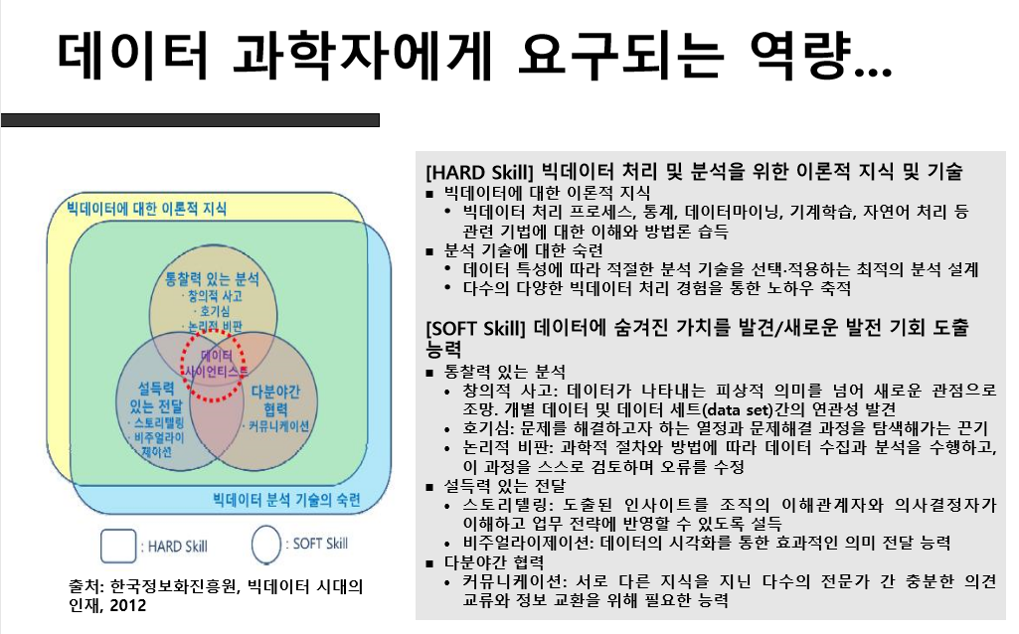

Slide 28
